Slide 1


Slide 2


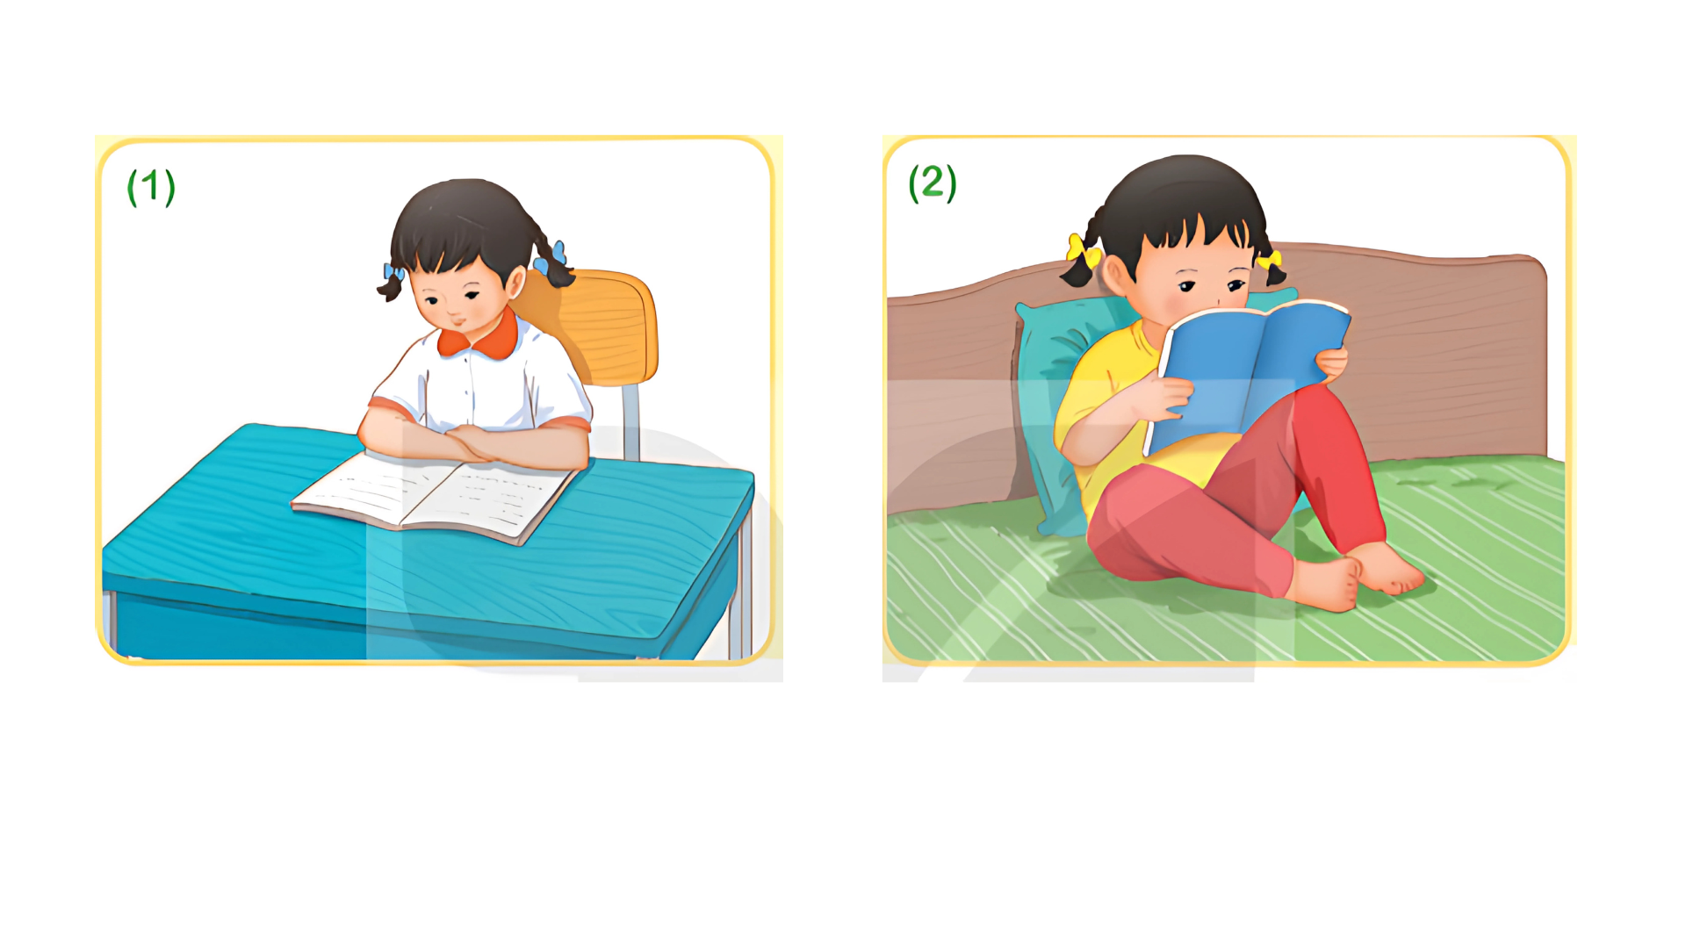


3
Làm quen
tư thế đọc, viết, nói, nghe.
Quan sát và nhận xét

Slide 3
Tư thế ngồi đọc đúng
- Lưng thẳng
- Đầu hơi cúi
- Sách để ngay ngắn trên mặt bàn.
- Sách cách mắt 25cm - 30cm.
- Chọn nơi đọc sách có đủ ánh sáng.

Slide 4
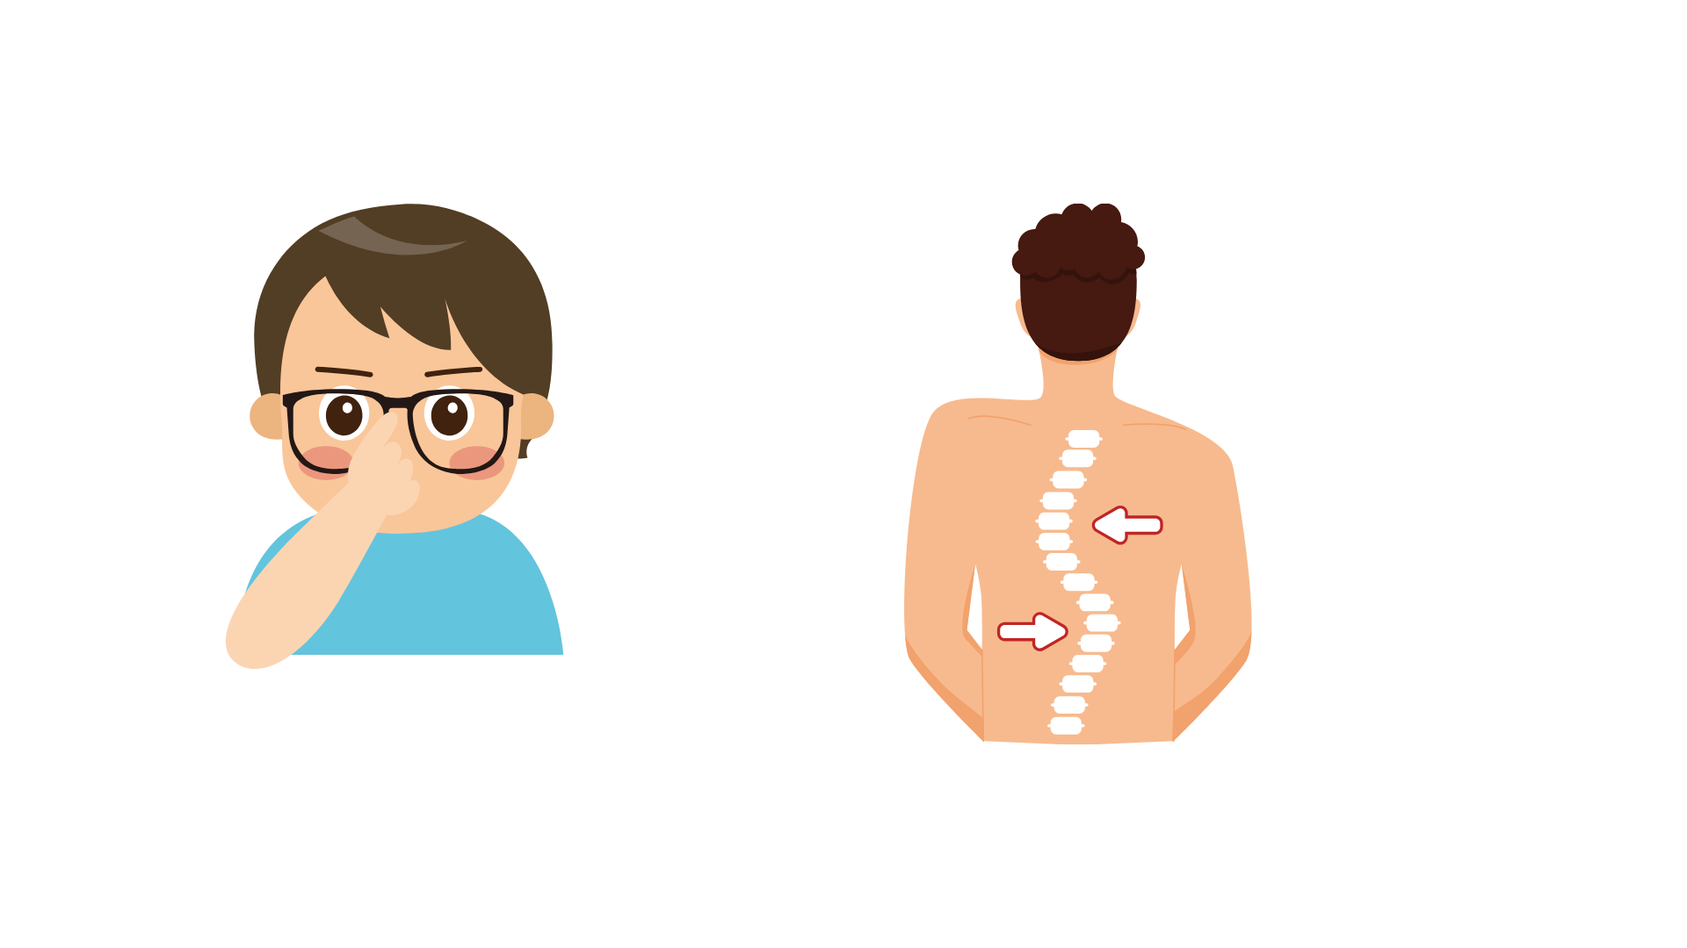
Tác hại của ngồi đọc sai tư thế
Mắt cận thị
Cong vẹo cột sống

Slide 5
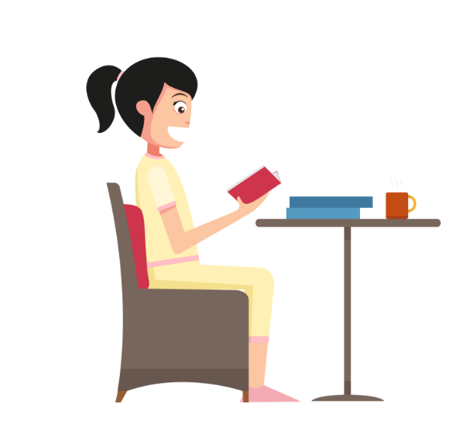
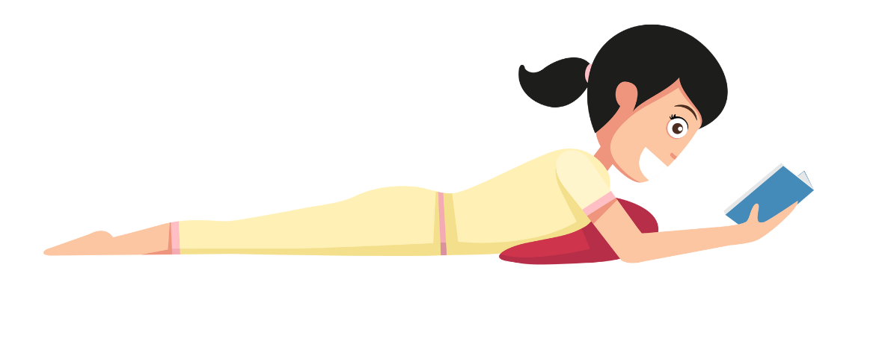
Nhận diện người đọc đúng tư thế
1
2

Slide 6
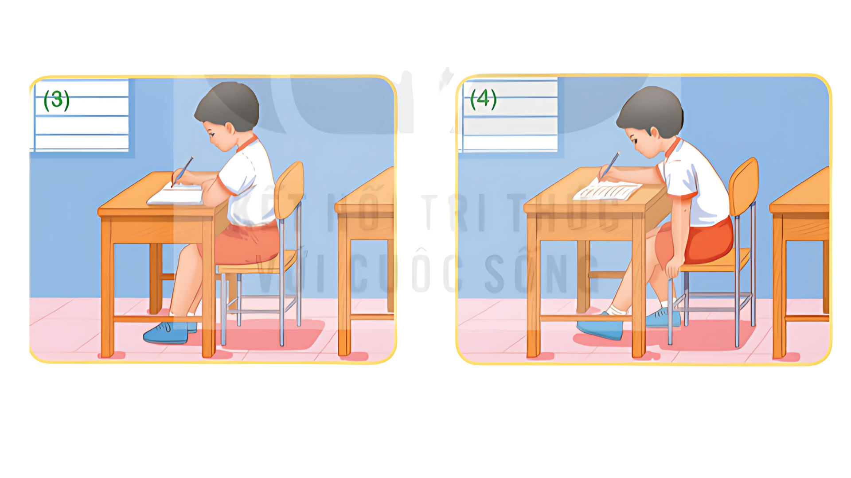
3
Làm quen
tư thế đọc, viết, nói, nghe.
Quan sát và nhận xét

Slide 7
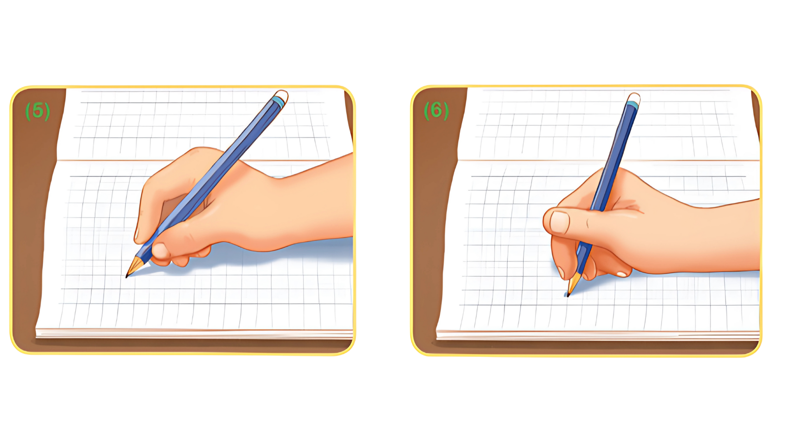
3
Làm quen
tư thế đọc, viết, nói, nghe.
Quan sát và nhận xét

Slide 8
Cách cầm bút đúng
- Cầm bút bằng 3 ngón tay.
- Lòng bàn tay và cánh tay làm thành một đường thẳng.
- Khoảng cách giữa các đầu ngón tay và ngòi bút là 2,5cm.

Slide 9
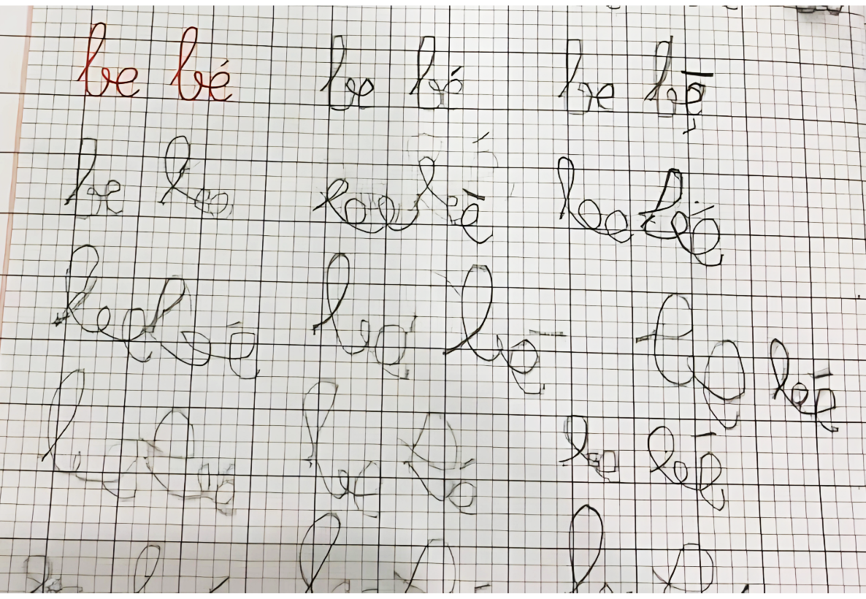
Tác hại của ngồi viết và viết sai tư thế
Mắt cận thị
Cong vẹo cột sống
Chữ viết xấu, viết chậm

Slide 10
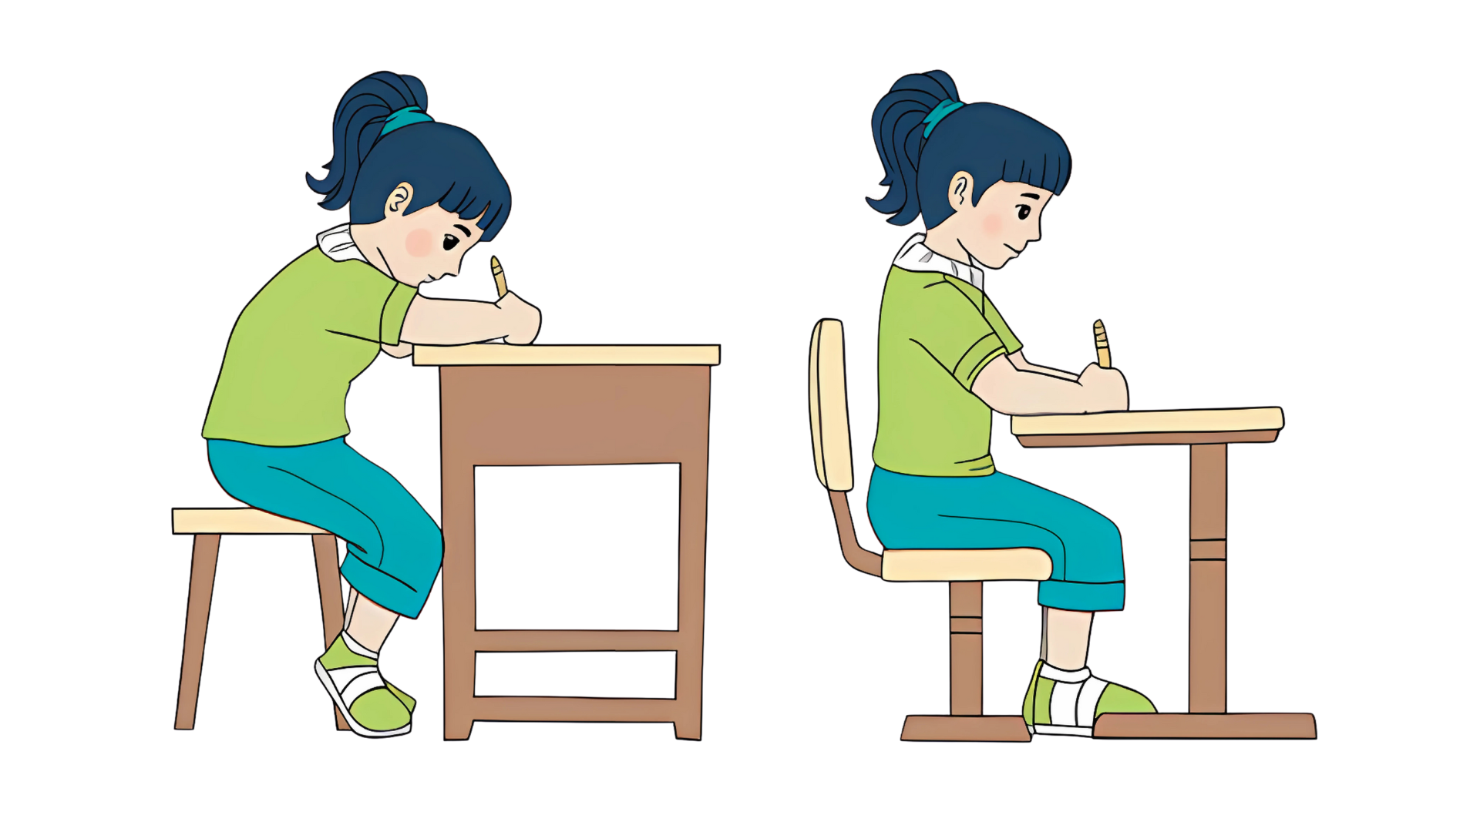
Nhận diện tư thế viết đúng
1
2

Slide 11
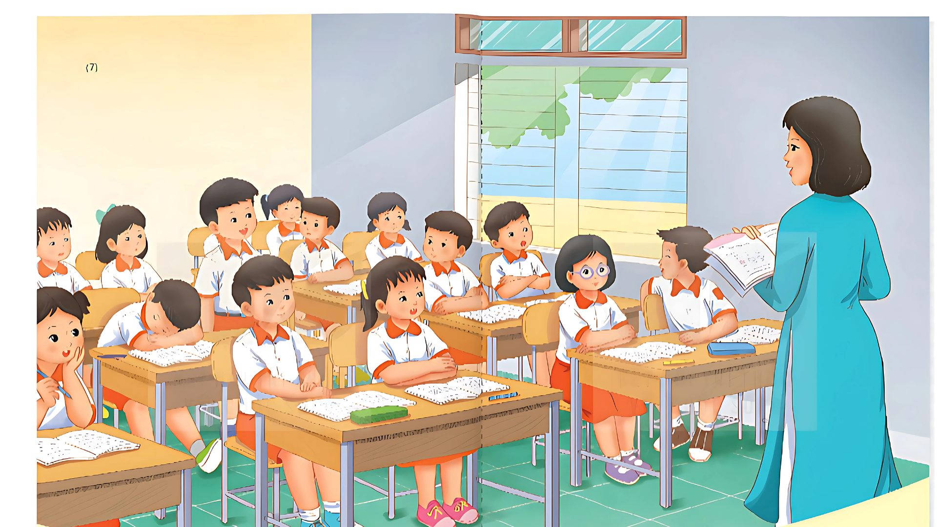

Những bạn nào có tư thế đúng trong giờ học? Bạn nào có tư thế chưa đúng?

Slide 12
Những bạn nào có tư thế đúng trong giờ học? Bạn nào có tư thế chưa đúng?

